Slide 1
Edgar Chiquillo
Ivan Ortiga
Oriol Esteve
Xiaobin Zhou

Slide 2
Índice
Estructura y Navegación
Jerarquía de Contenido
Consistencia y Estilo
Interactividad
Adaptabilidad y Responsividad
Feedback del Usuario
Accesibilidad
Carga y Rendimiento

Slide 3
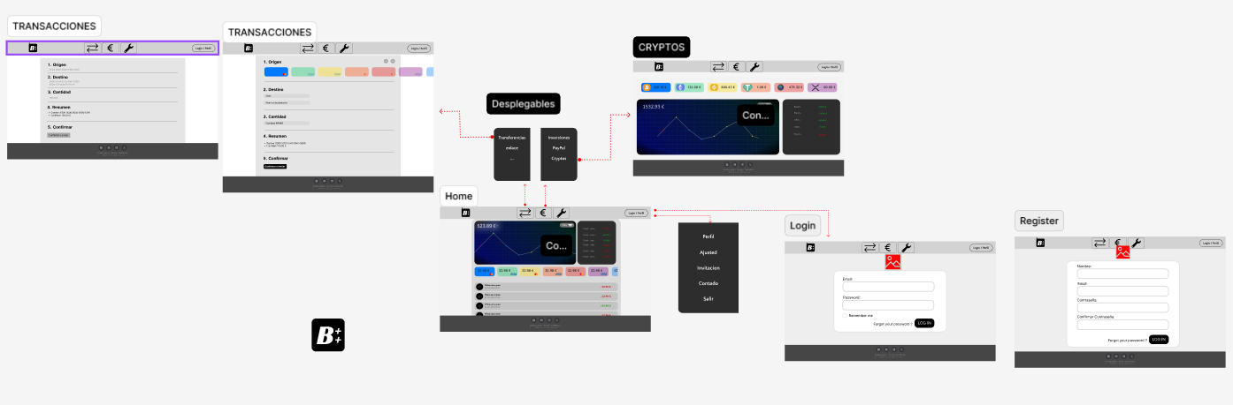
Estructura y Navegación
¿Cómo está organizada la información en tu wireframe para facilitar la navegación del usuario?
¿Los elementos de navegación son claros y fáciles de entender?

Slide 4
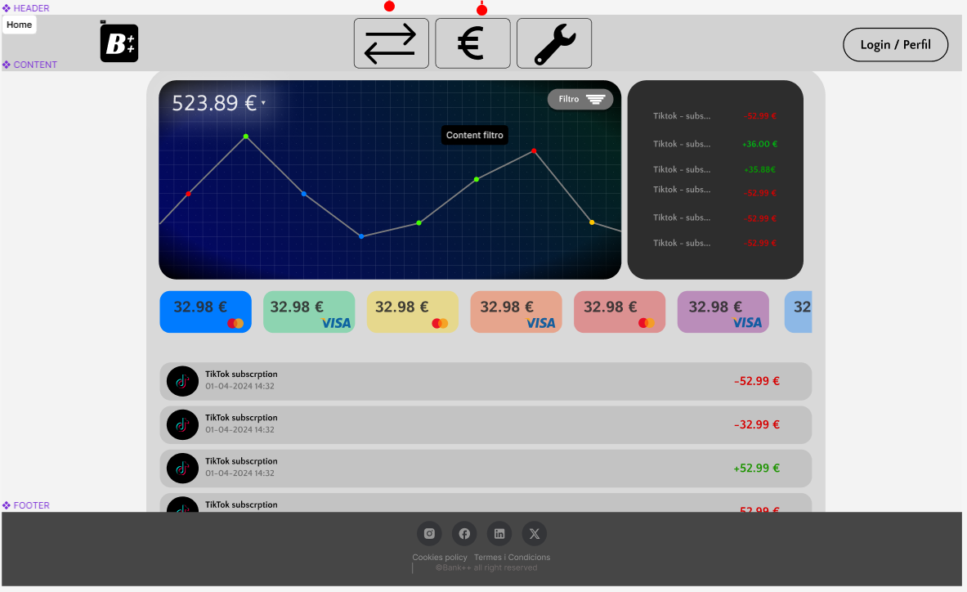
Jerarquía de Contenido
¿La jerarquía de contenido es clara? ¿Los elementos más importantes están destacados adecuadamente?
¿Cómo has priorizado la presentación de la información en la página?

Slide 5
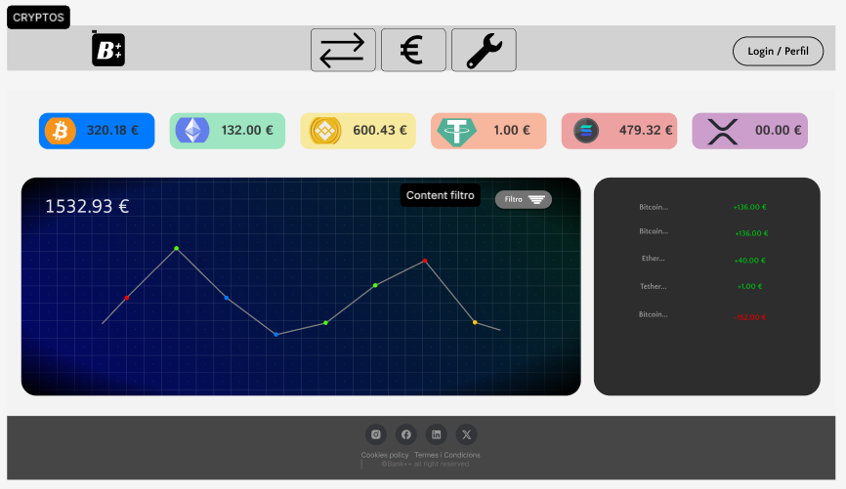

Consistencia y Estilo
¿Hay consistencia en el estilo visual entre las diferentes secciones del wireframe?
¿Has seguido un estilo de diseño coherente con la identidad de la marca?

Slide 6
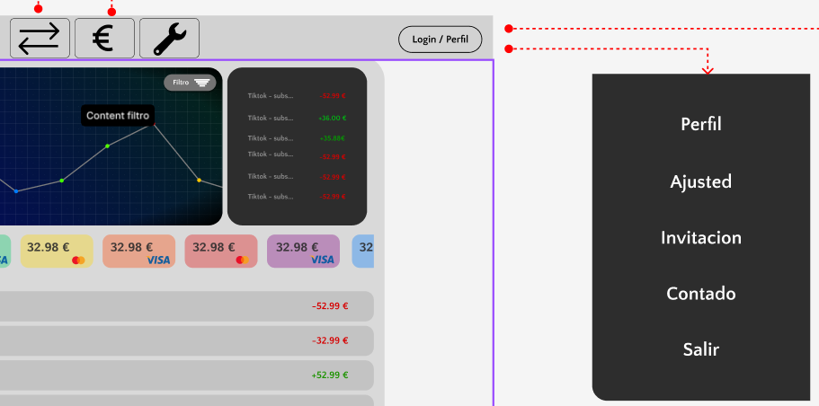
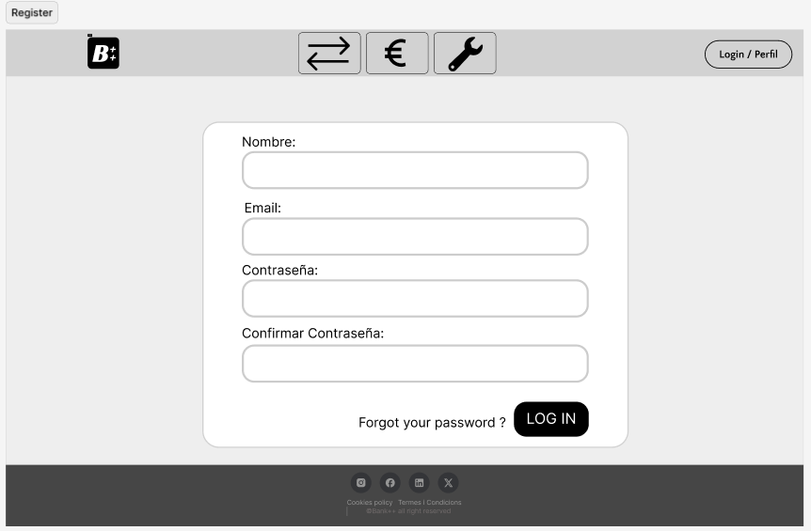
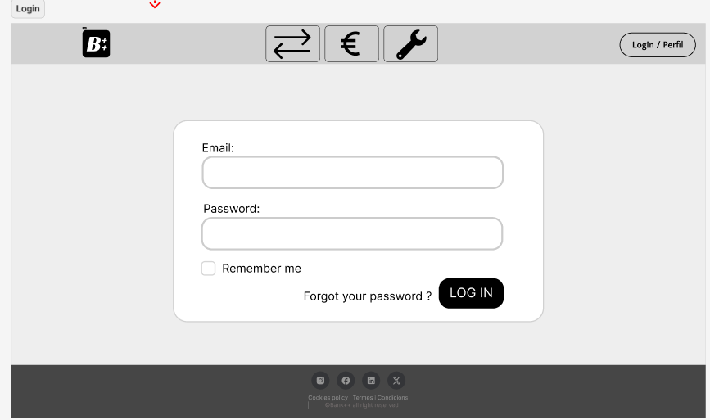
Interactividad
¿Has considerado la interactividad en tu wireframe?
¿Cómo se espera que interactúen los usuarios con diferentes partes de la página?

Slide 7
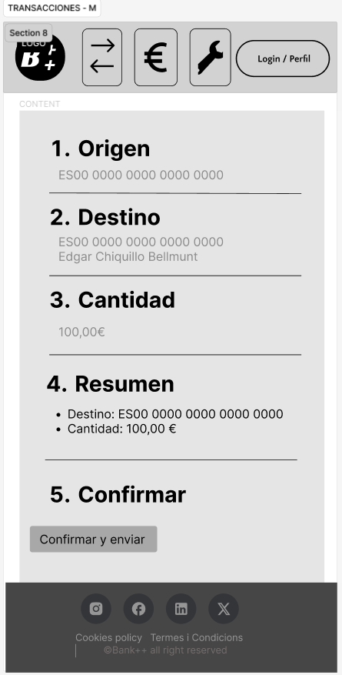
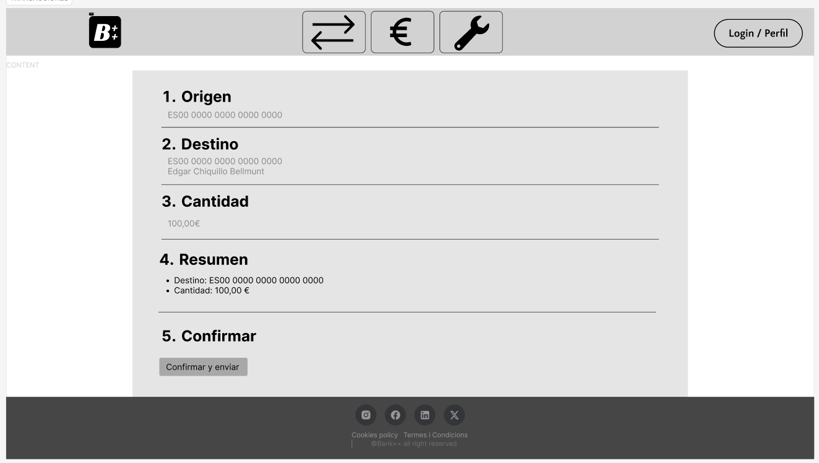
Adaptabilidad y Responsividad
¿Cómo has abordado la adaptabilidad del diseño a diferentes dispositivos?
¿El wireframe tiene en cuenta la experiencia del usuario en dispositivos de diferentes tamaños de pantalla?

Slide 8
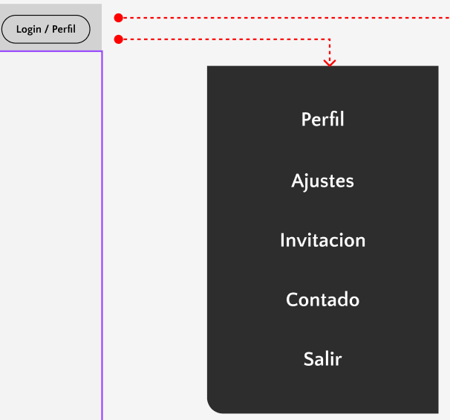
Feedback del Usuario
¿Has incluido elementos que proporcionen feedback al usuario sobre sus acciones?
¿Cómo planeas manejar posibles errores de usuario?

Slide 9


Accesibilidad
¿Has considerado la accesibilidad en el diseño?
¿Cómo aseguras que tu página sea usable por personas con discapacidades?

Slide 10
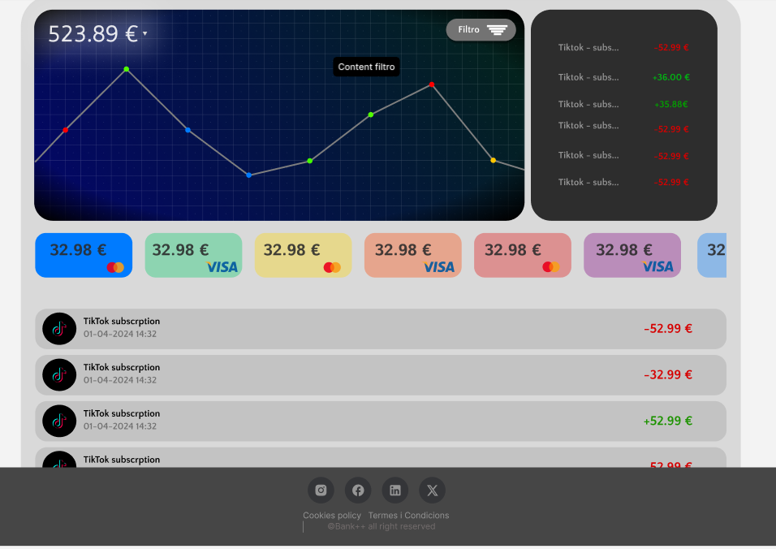
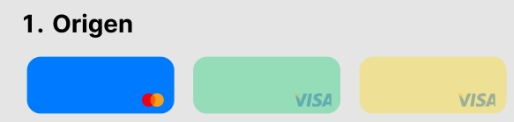
Carga y Rendimiento
¿Has tenido en cuenta el tiempo de carga de la página?
¿Cómo optimizas el rendimiento?
¿Existen elementos que podrían afectar negativamente al tiempo de carga?

